Slide 1
DEPARTAMENTO DE CIENCIAS HUMANAS Y SOCIALES MODALIDAD DE EDUCACIÓN A DISTANCIA PROYECTO DEL TRABAJO DE GRADO PREVIO A LA OBTENCIÓN DEL TÍTULO ACADÉMICO DE LICENCIADO EN CIENCIAS DE LA EDUCACIÓN, MENCIÓN EDUCACIÓN AMBIENTAL
PROPUESTA DE MANEJO DE LOS RESIDUOS SÓLIDOS GENERADOS POR LOS COMERCIANTES MINORISTAS DEL MERCADO CENTRAL DE MACHALA
Elaborado por: Beatriz Alexandra Romero Romero
Directora: Doctora Narciza Arguello Codirectora: Ingeniera Esthela Salazar

Slide 2
PLANTEAMIENTO DEL PROBLEMA
Mala imagen a la comunidad
Problemas de alcantarillado
EFECTOS
Proliferación de plagas
Olores desagradables
Insalubridad
MAL MANEJO DE RESIDUOS SÓLIDOS
DESCRIPTORES
Acumulación de residuos sólidos
Falta de higiene y aseo.
Descomposición de los desechos
CAUSAS DIRECTAS
Hábitos personales negativos
Descuido en el manejo de la salud.
Falta de una técnica adecuada para el manejo de residuos.
CAUSAS INDIRECTAS
Consumidores repiten hábitos negativos
Disminución de motivación de los comerciantes.
Falta de capacitación
CAUSAS ESTRUCTURALES
Servicio de Aseo
Infraestructura deficiente
Financiamiento de autoridades

Slide 3
FORMULACIÓN DEL PROBLEMA
¿Cómo se manejan los residuos sólidos generados por los comerciantes minoristas del Mercado Central del cantón Machala, durante el primer semestre del 2014?

Slide 4
OBJETIVOS
OBJETIVO GENERAL
OBJETIVOS ESPECIFICOS
Elaborar una propuesta sobre el manejo de residuos sólidos generados por los comerciantes minoristas del Mercado Central de Machala, durante el primer semestre del 2014
Realizar un diagnóstico de los aspectos ambientales, técnico operativos y organizacionales asociados al manejo de residuos sólidos.
Diseñar pautas y estrategias de acción participativa para el adecuado manejo de los residuos sólidos.
Proponer un plan de manejo de los residuos sólidos para el Mercado Central de Machala

Slide 5
JUSTIFICACIÓN
Estrategias de difusión, capacitación y principios de manejo de residuos sólidos.
Acción participativa entre los sujetos de estudio.
Propósito: Reducir, reutilizar y reciclar, propiciar adecuados procedimientos de selección, clasificación y almacenamiento temporal de los residuos sólidos orgánicos e inorgánicos.
SOLUCIÓN DEL PROBLEMA DE MANEJO DE RESIDUOS SÓLIDOS

Slide 6
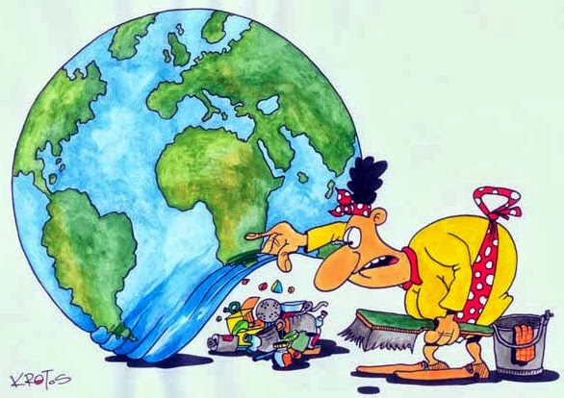
MARCO TEÓRICO
Unidad1: Desechos sólidos una consecuencia de la vida
Impactos de la generación de desechos sólidos.
La educación ambiental y el manejo de residuos sólidos
Clasificación de los residuos sólidos
Gestión de los residuos sólidos
Problemas ambientales derivados del ineficiente manejo de los residuos sólidos
Enfermedades derivadas del ineficiente manejo de residuos sólidos
Estrategias de formación y educación
Enfrentar la cultura del descarte: El reciclaje contra el descarte.
Uso y aplicación de las cinco erres en el diario vivir
Metodología del trabajo participativo para el uso de las cinco erres.
Metodología para la aplicación en la educación no formal.
Prevención, minimización y separación en la fuente
Generación
Almacenamiento
Recolección
Disposición Final

Slide 7
MARCO TEÓRICO
Estado del medio ambiente del Mercado Central
Problemas ambientales comunes
Las políticas ambientales
Condiciones generales de desarrollo de la zona
Unidad2: Diagnóstico del manejo de residuos sólidos generados por los comerciantes minoristas del Mercado Central de Machala.
Antecedentes
Descripción del área de estudio
Situación actual del manejo de residuos sólidos
Caracterización del medio físico
Caracterización del medio socioeconómico
Manejo de residuos sólidos
Recolección y clasificación
Caracterización de los residuos sólidos urbanos
Almacenamiento de los residuos sólidos
Disposición final para ser entregada a los recolectores de basura
Principales problemas y áreas críticas

Slide 8
METODOLOGÍA DE LA INVESTIGACIÓN
MODALIDAD DE LA INVESTIGACIÓN
ENFOQUE DE LA INVESTIGACIÓN
INVESTIGACIÓN DE CAMPO Y BIBLIOGRAFICA
NIVEL O TIPO DE INVESTIGACIÓN
DESCRIPTIVO
MIXTO: CUALITATIVO Y CUANTITATIVO
MUESTRA = 109 COMERCIANTES MINORISTAS
INSTRUMENTOS
CUESTIONARIOS ESTRUCTURADOS
RECOLECIÓN DE LA INFORMACIÓN
TECNICAS
ENCUESTA
ENTREVISTA
OBSERVACIÓN
APLICACIÓN DE LOS INSTRUMENTOS
* OBSERVACIÓN DIRECTA
* ENTREVISTA
* ENCUESTA

Slide 9
¿Ha sido capacitado sobre el manejo de desechos sólidos?
ANÁLISIS E INTERPRETACIÓN DE DATOS
¿Realiza algún tipo de
separación de residuos?
Opciones | Frecuencia | %
Si | 7 | 6%
No | 102 | 94%
TOTAL | 109 | 100%
Opciones | Frecuencia | %
Si | 10 | 9%
No | 99 | 91%
TOTAL | 109 | 100%

Slide 10
¿Por qué razones no sé realiza separación de residuos?
Opciones | Frecuencia | %
Capacitación | 47 | 21%
Tiempo | 9 | 4%
Espacio | 27 | 12%
Reciclaje (dar los residuos a recicladores) | 7 | 3%
Costumbre | 44 | 20%
Recolección general | 40 | 18%
Motivación | 20 | 9%
Falta de algún plan | 28 | 13%
TOTAL | 222 | 100%

Slide 11
¿Qué tipo de residuos son generados con mayor proporción en el mercado?
Opciones | Frecuencia | %
Vidrios | 2 | 2%
Plásticos | 43 | 39%
Papel/cartón | 30 | 28%
Residuos orgánicos (restos de alimentos) | 34 | 31%
Otros | 0 | 0
TOTAL | 109 | 100%

Slide 12
¿Está usted de acuerdo en reciclar la basura que desecha?
Opciones | Frecuencia | %
Muy de acuerdo | 38 | 35%
De acuerdo | 59 | 54%
Indiferente | 10 | 9%
En desacuerdo | 2 | 2%
Totalmente en desacuerdo | 0 | 0
Total | 109 | 100%

Slide 13
¿Le parece necesario tener en su casa y trabajo dos contenedores de basura: uno para la basura orgánica y otro de basura inorgánica?
Opciones | Frecuencia | %
Muy de acuerdo | 40 | 37%
De acuerdo | 55 | 50%
Indiferente | 10 | 9%
En desacuerdo | 4 | 4%
Totalmente en desacuerdo | 0 | 0
TOTAL | 109 | 100%

Slide 14
¿Cree qué es necesario que se emplee en el Mercado Central una propuesta de manejo de residuos sólidos?
¿Estaría dispuesto a participar en un proyecto de manejo de residuos que mejoré las condiciones actuales de su comunidad?
Opciones | Frecuencia | %
Muy acuerdo | 43 | 39%
De acuerdo | 57 | 52%
Indiferente | 6 | 6%
En desacuerdo | 3 | 3%
Totalmente en desacuerdo | 0 | 0
TOTAL | 109 | 100%
Opciones | Frecuencia | %
Si | 102 | 94%
No | 7 | 6%
TOTAL | 109 | 100%

Slide 15
CONCLUSIONES
La situación del Mercado Central de Machala, actualmente es de incertidumbre ante el problema de manejo de residuos sólidos.
Esta comunidad carece de una cultura ambiental, enfocada en el manejo de residuos sólidos.
La mayoría de los residuos sólidos generados en el Mercado Central son reciclables.
No existen proyectos enfocados sobre el manejo de residuos sólidos en el Mercado Central.
Los comerciantes consideran que el manejo de residuos solo es competencia de las autoridades razón por la cual su accionar con respecto de los mismos es limitado.
Las autoridades encargadas no han capacitado ni sensibilizado a los comerciantes en materia de manejo de residuos sólidos.
Autoridades y comerciantes se han enfocado en el problema estructural del Mercado Central, pero han olvidado la capacitación y la sensibilización.
Se evidencia el incumplimiento de las ordenanzas y normas establecidas con respecto a los residuos sólidos urbanos.

Slide 16
RECOMENDACIONES
Realizar indagaciones en las fortalezas y debilidades del sistema de manejo de residuos sólidos utilizado por los comerciantes mediante un diagnóstico.
Realizar un estudio técnico y un análisis exhaustivo del modelo de gestión de residuos considerando su capacidad operativa, financiera, administrativa y legal.
Elaboración e implementación de un Plan de Educación Ambiental, con énfasis en el manejo de residuos sólidos.
Es necesario la capacitación técnica y de sensibilización tanto a comerciantes como a la comunidad circundante a la zona.
Es importante propiciar y difundir un correcto sistema de manejo de residuos sólidos urbanos entre las diferentes asociaciones de comerciantes del cantón Machala.

Slide 17
RECOMENDACIONES
Es fundamental incentivar la cooperación y concienciación ambiental, mediante de un proceso de participación.
Es importante que los involucrados en la problemática asuman con rigor sus obligaciones y competencias.
Realizar un estudio detallado para conocer la factibilidad en la producción y comercialización de productos de abono orgánico utilizando los residuos del Mercado Central.
Es necesario utilizar la estrategia de reciclaje considerando mejorar las condiciones para quienes trabajan reciclando.
Es necesario que las autoridades realicen una revisión y actualización de las ordenanzas vigentes sobre manejo de residuos sólidos.
Es importante elaborar un Manual de Manejo de Residuos para los Comerciantes Minoristas del Mercado Central del cantón Machala.

Slide 18
Manual para el manejo de residuos sólidos generados por los comerciantes minoristas del Mercado Central de Machala
PROPUESTA

Slide 19
OBJETIVOS
OBJETIVO GENERAL
OBJETIVO ESPECÍFICOS
Elaborar un manual con los lineamientos para que los comerciantes realicen un correcto manejo de los residuos sólidos urbanos en el Mercado Central de Machala.
Dotar a los comerciantes minoristas y personal administrativo del Mercado Central de Machala de un manual para el correcto manejo de los residuos sólidos del lugar.
Sensibilizar a la comunidad de comerciantes minoristas del Mercado Central de Machala para la adquisición de habilidades para el apropiado manejo de residuos sólidos.

Slide 20
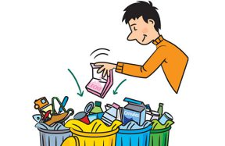
METODOLOGÍA
Trabajo Participativo y Colaborativo
Aprendizaje por acción y experiencia
Sensibilización en el Manejo de Residuos Sólidos
Capacitación
Manual de Gestión de Residuos Sólidos

Slide 21
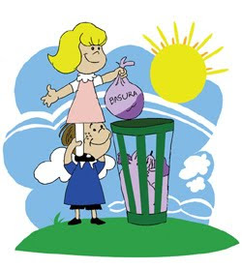
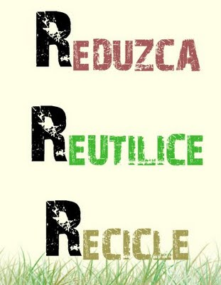
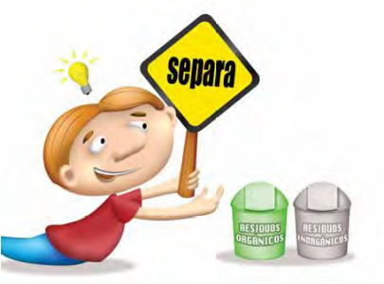
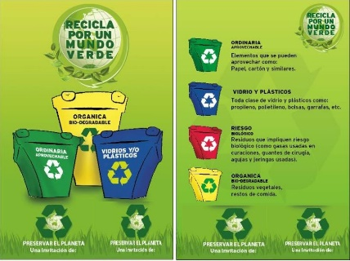
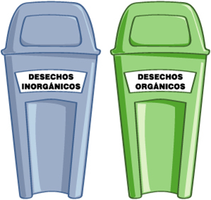
PLAN DE ACCIÓN
OBJETIVOS ESPECIFICOS | ACTIVIDADES
Dotar a los comerciantes minoristas y personal administrativo del Mercado Central de Machala de un manual para el correcto manejo de los residuos sólidos del lugar. | Convocatoria a la comunidad. Presentación y socialización del manual y sus contenidos. Establecimiento de compromisos con los miembros de la asociación. Designación de responsabilidades entre los miembros de la asociación Elaboración de cronograma de actividades y presupuesto
Sensibilizar a la comunidad de comerciantes minoristas del Mercado Central de Machala para la adquisición de habilidades para el apropiado manejo de residuos sólidos. | Campaña de sensibilización sobre las 5R’s: Respetar, repensar, reducir, reutilizar y reciclar. Taller de capacitación sobre el manejo de residuos. Taller de recolección y clasificación de papel, cartón, plásticos y residuos orgánicos. Ubicación de dos contenedores sencillos en cada local comercial, uno para residuos orgánicos y otro para residuos inorgánicos.

Slide 22
CONTENIDOS
Introducción
Presentación
¿Qué son los residuos sólidos urbanos?
Clasificación de los residuos sólidos en un mercado de abastos
¿Cómo debe manejarse los residuos sólidos de un mercado de abastos?
Residuos y su clasificación
¿¡Residuos y basura son lo mismo?
Clasificación de los residuos
Recomendaciones para el manejo de residuos sólidos
¿Composición de los residuos sólidos urbanos

Slide 23
CONTENIDOS
¿Qué puedes hacer con los residuos sólidos?
Las 3R’s ecológicas
¿Qué puedo Reciclar?
¿Por qué separar los residuos?
¿Cuánto se demora la descomposición de los residuos?
Compost
¿Los residuos sólidos tienen efectos en la salud?
Recursos utilizados y generación de residuos
Etapa en el manejo integral de residuos sólidos
Problemas ambientales derivados de un mal manejo de residuos sólidos
Normativa relacionada al manejo de residuos sólidos
Equipo para manipular los residuos.

Slide 24
GRACIAS POR SU ATENCIÓN

Slide 25
ELABORADO POR: BEATRIZ ALEXADRA ROMERO ROMERO
DIRECTORA CODIRECTORA
DRA. NARCIZA ARGUELLO ING. ESTHELA SALAZAR

